Slide 1



Herramientas computacionales para el diseño y modelación de cauces
Modelación hidráulica 2D con HEC-RAS y RAS Mapper
Creación de la malla compuesta
Info: r.cfdtools@gmail.com
v.20201117

Slide 2
1. Definición general de espaciamiento DX, DY y generación de puntos computacionales

Slide 3
1. Definición general de espaciamiento DX, DY y generación de puntos computacionales
Conceptos generales
Una malla o grilla computacional es creada a partir de la definición de un área de drenaje 2D. Cada celda de la malla está compuesta de las siguientes 3 propiedades.
Cell Center: Corresponde al centro computacional de la celda y es el lugar específico donde la elevación de la lámina de agua es calculada. No necesariamente su localización se ubica en su centroide.
Cell Faces: Corresponde a los límites específicos de cada celda. Generalmente son líneas rectas, sin embargo, también pueden componerse de múltiples nodos, tal como ocurre con el perímetro de las áreas de drenaje 2D. Una celda podrá contener como máximo 8 caras.
Cell Face Points (FP): Corresponde a los puntos finales de cada lado de la celda. Estos puntos son utilizados para anclar o conectar un área 2D a un elemento 1D y para el reconocimiento de las celdas asociadas a las condiciones de frontera.
Gráfico tomado del Manual de HEC-RAS 2D Modeling Users Manual. Pag. 3-5
Cell Face Points
Cell Faces
Cell Center

Slide 4
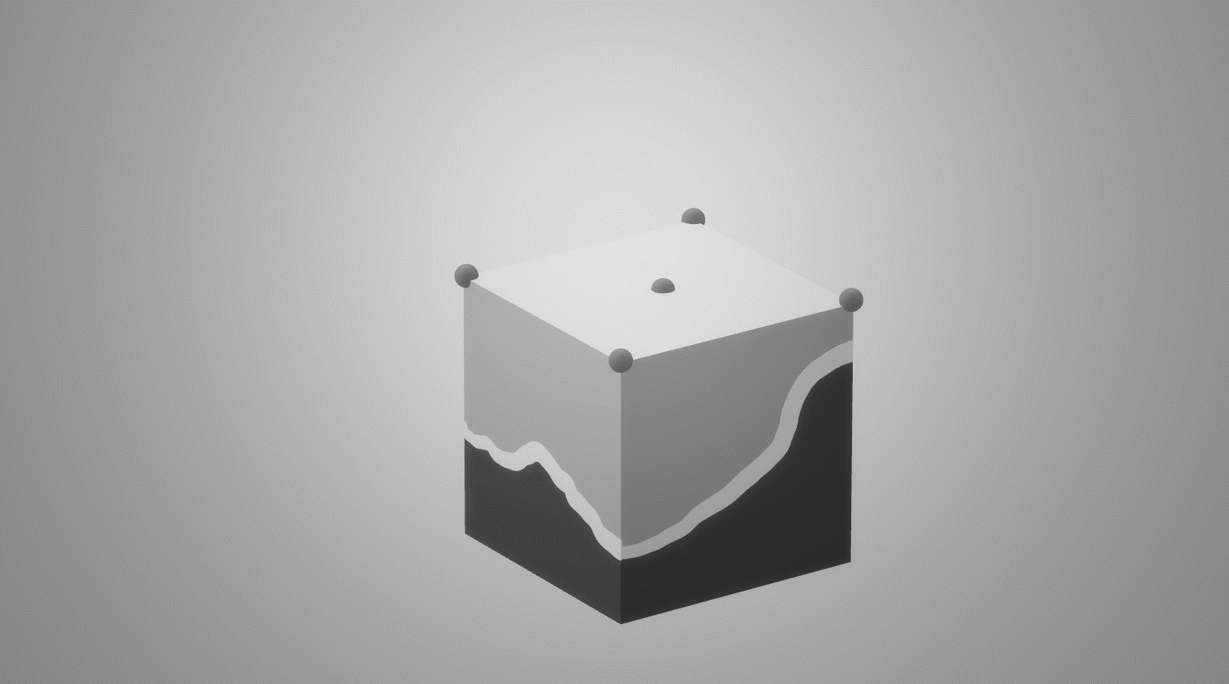
1. Definición general de espaciamiento DX, DY y generación de puntos computacionales
Cell Center: Corresponde al centro computacional de la celda y es el lugar específico donde la elevación de la lámina de agua es calculada. No necesariamente su localización se ubica en su centroide.
Cell Face Points (FP): Corresponde a los puntos finales de cada lado de la celda. Estos puntos son utilizados para anclar o conectar un área 2D a un elemento 1D y para el reconocimiento de las celdas asociadas a las condiciones de frontera.
Cell Faces: Corresponde a los límites específicos de cada celda. Generalmente son lineas rectas, sin embargo, también pueden componerse de múltiples nodos, tal como ocurre con el perímetro de las áreas de drenaje 2D. Una celda podrá contener como máximo 8 caras.

Slide 5
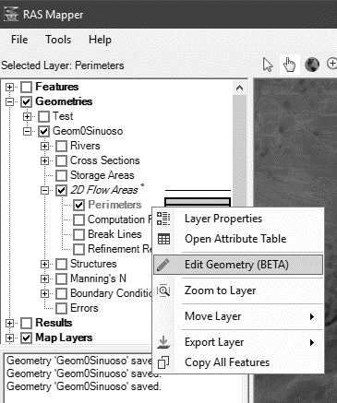
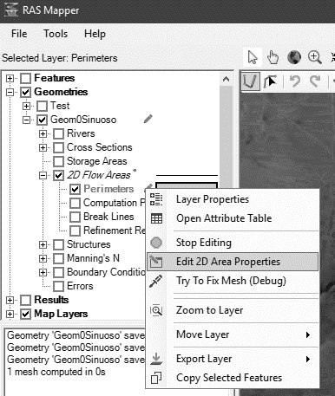

1. Definición general de espaciamiento DX, DY y generación de puntos computacionales
Para crear la malla computacional: En RAS Mapper de HEC-RAS 5.0.6+ dar clic derecho en 2D Flow Areas - Perimeters – Edit Geometry (BETA).
Nuevamente clic derecho en Perimeters – Edit 2D Area Properties.

Slide 6
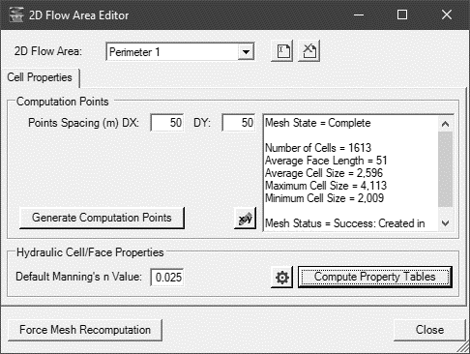
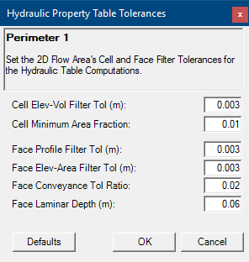
1. Definición general de espaciamiento DX, DY y generación de puntos computacionales
Para el Perimeter 1, defina el espaciamiento DX y DY en 50 metros. Asigne además 0.025 como valor por defecto para el coeficiente de rugosidad de Manning (n). Este valor será aplicado a todas aquellas celdas que no estan asociadas a ninguna cobertura de usos del suelo.
De clic en Generate Computations Points y revise los valores por defecto, establecidos en la tabla de tolerancias (ícono setup de la ventana).
Para mayor información acerca de la tabla de tolerancias, consulte el Manual de HEC-RAS 2D Modeling Users Manual. Pag. 3-7

Slide 7
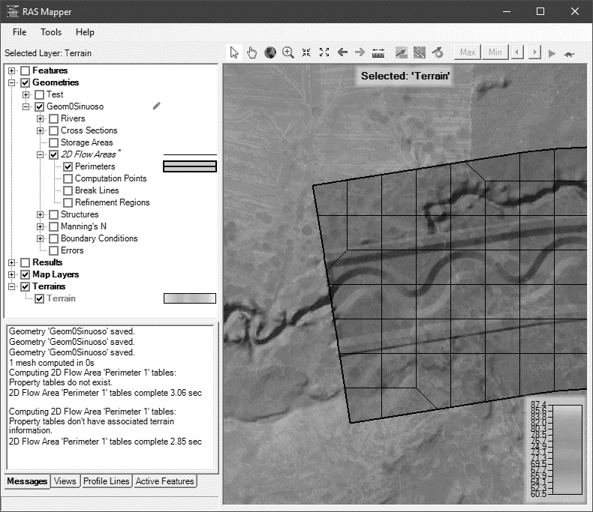
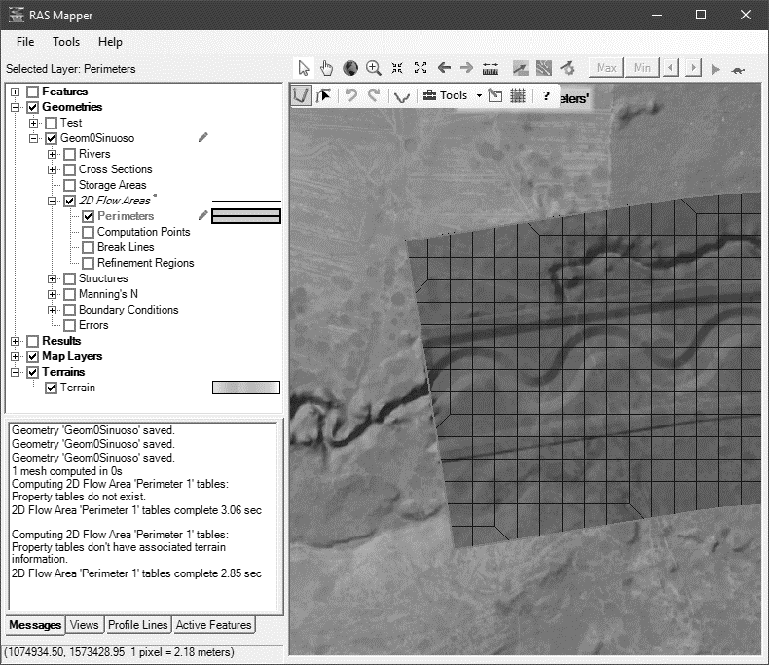
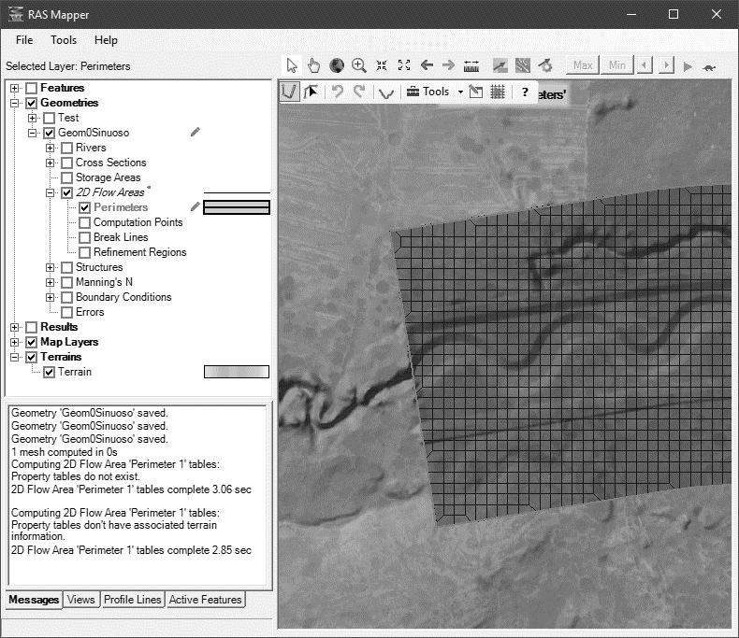
1. Definición general de espaciamiento DX, DY y generación de puntos computacionales
Opcionalmente podrá modificar el espaciamiento DX y DY para comparar el total de celdas obtenidas y un resúmen de sus propiedades para el área 2D de 361 hectáreas.
DX, DY = 100 metros
Number of Cells = 451
Average Face Length = 103
Average Cell Size = 10,620
Maximum Cell Size = 15,453
Minimum Cell Size = 7,847
DX, DY = 50 metros
Number of Cells = 1613
Average Face Length = 51
Average Cell Size = 2,596
Maximum Cell Size = 4,113
Minimum Cell Size = 2,009
DX, DY = 25 metros
Number of Cells = 6108
Average Face Length = 25
Average Cell Size = 637
Maximum Cell Size = 1,220
Minimum Cell Size = 503

Slide 8
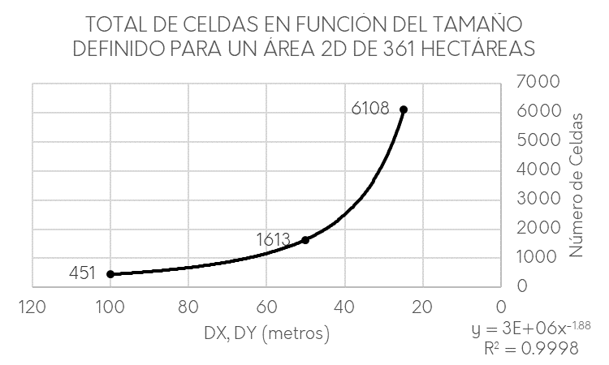
1. Definición general de espaciamiento DX, DY y generación de puntos computacionales
Dependiendo del tamaño de lado ingresado, el número de celdas crece potencialmente, también el costo computacional para resolver hidráulicamente el modelo 2D.
Para el desarrollo del ejercicio propuesto, utilizaremos celdas cuadradas con tamaño inicial de 50 metros.
DX, DY (m) | CELDAS
100 | 451
50 | 1613
25 | 6108
HEC-RAS 2D no requiere de escalamiento o de celdas pequeñas para realizar con precisión los cálculos computacionales hidráulicos, lo anterior debido a que el valor final obtenido en el centro de la celda, es obtenido a partir del cálculo discreto de cada una de sus caras.

Slide 9

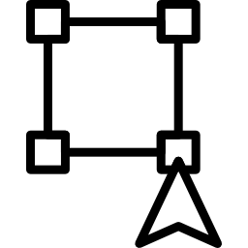
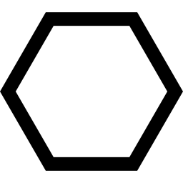
1. Definición general de espaciamiento DX, DY y generación de puntos computacionales
Diferentes formas geométricas de celdas en HEC-RAS 2D
Generalmente para Áreas de Flujo 2D irregulares, el mallado interno es realizado de forma regular estructurada y las celdas de borde de forma irregular, creando así una malla no estructurada compuesta.
RAS Mapper ha sido diseñado para usar mallas compuestas No Estructuradas, sin embargo y dependiendo de la geometría del Área de Flujo 2D, puede trabajar también con mallas completamente estructuradas.
Para más información, consulte el Manual de HEC-RAS 2D Modeling Users Manual. Pag. 1-3.
DX
DX / 2
DX / 2
DX / 2
DY
DY
DX
Cuadrada
DX = DY
Rectangular
DX <> DY
Irregular
Hexagonal
DX / 2

Slide 10
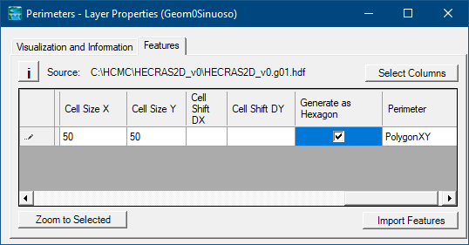
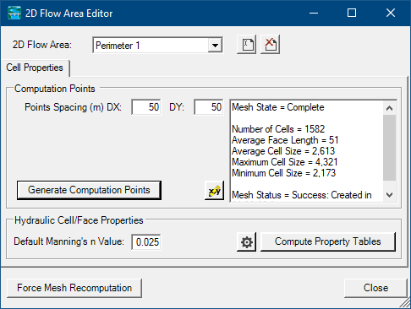
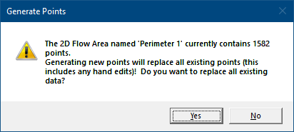
1. Definición general de espaciamiento DX, DY y generación de puntos computacionales
Mallado a partir de celdas Hexagonales
Clic derecho en Perimeters – Layer Properties – Features. Navegar a la derecha de las propiedades y seleccionar la casilla Generate as Hexagon.
Nuevamente, clic derecho en Perimeters – 2D Flow Area Editor – Generate Computation Points.

Slide 11
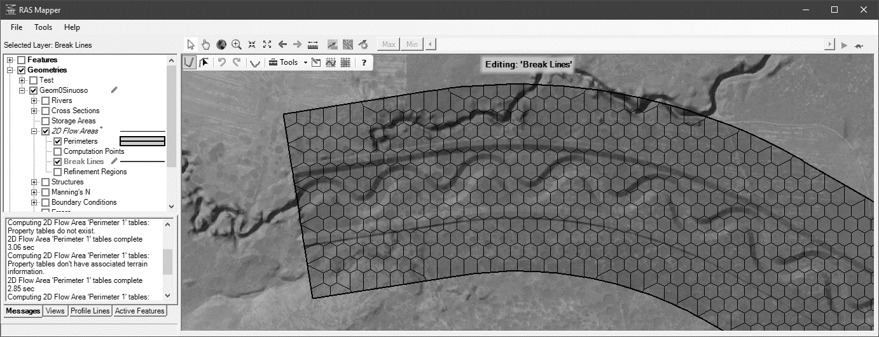
1. Definición general de espaciamiento DX, DY y generación de puntos computacionales
DX / 2 = 25 metros
Number of Cells = 1582
Average Face Length = 51
Average Cell Size = 2,613
Maximum Cell Size = 4,321
Minimum Cell Size = 2,173
Mallado a partir de celdas Hexagonales.

Slide 12
2. Cálculo de las tablas de propiedades hidráulicas y geométricas

Slide 13

2. Cálculo de las tablas de propiedades hidráulicas y geométricas
A través de éste procedimiento se calculan diferentes propiedades para las celdas y sus caras. Elevación vs Perímetro Mojado, área hidráulica, coeficiente de rugosidad, etc…
Para más información, consulte el Manual de HEC-RAS 2D Modeling Users Manual. Pag. 1-4
Clic derecho en Perimeters – 2D Flow Area Editor - Compute Property Tables.
Las diferentes propiedades calculadas podrán ser consultadas en detalle como se explica a continuación.

Slide 14
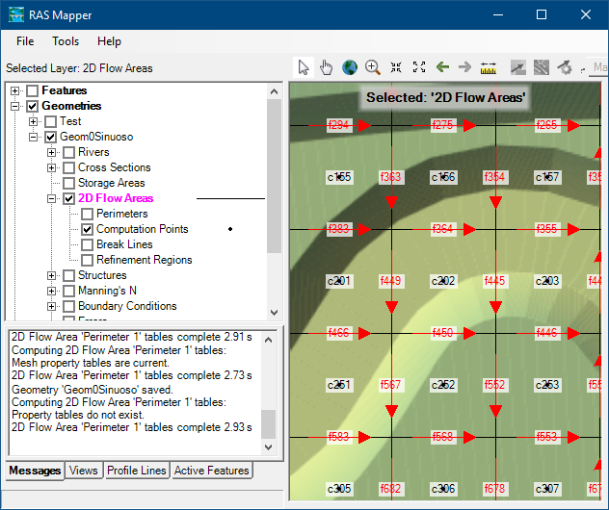
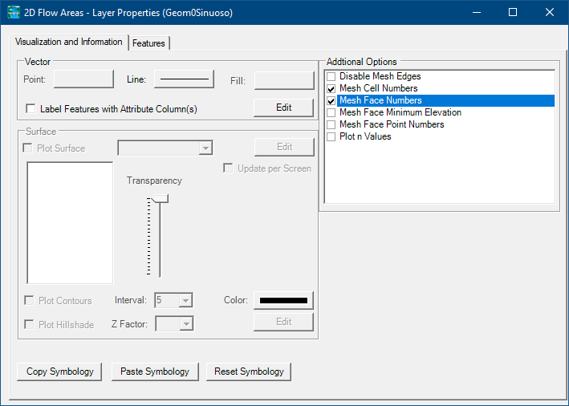
2. Cálculo de las tablas de propiedades hidráulicas y geométricas
Cada celda y cada cara se identifica con un código o Índice único numérico.
Clic derecho 2D Flow Area Editor – Layer Properties – Visualization and Information.
En Additional Option, active las casillas Mesh Cell Numbers y Mesh Face Numbers.

Slide 15
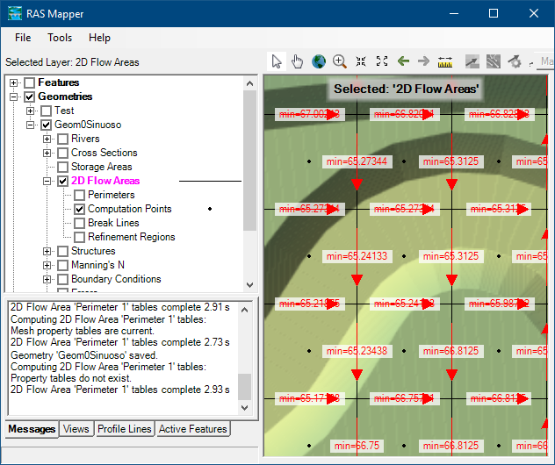
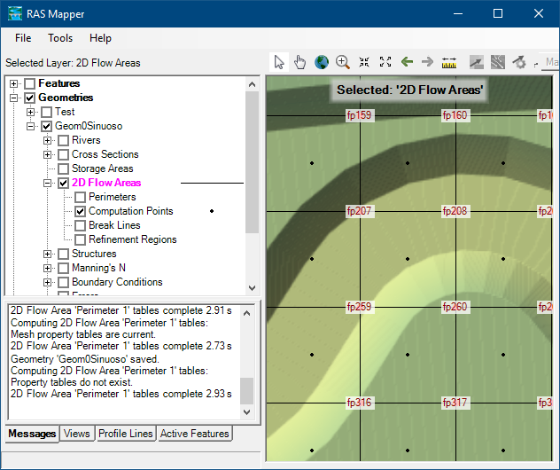
2. Cálculo de las tablas de propiedades hidráulicas y geométricas
En Additional Option, active las casillas Mesh Face Minumum Elevation y Mesh Face Point Numbers.

Slide 16
3. Estudio de propiedades en celdas y sus caras

Slide 17
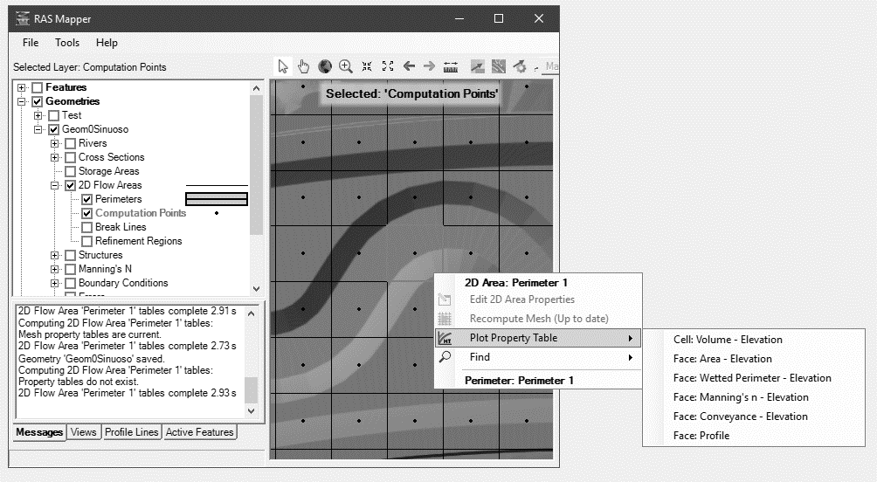
3. Estudio de propiedades en celdas y sus caras
En RAS Mapper, activar la casilla Computation Points, acercarse y dar clic en una de las celdas en la zona del canal sinuoso dominante.
Sobre la celda seleccionada, clic derecho – Plot Property Table.

Slide 18
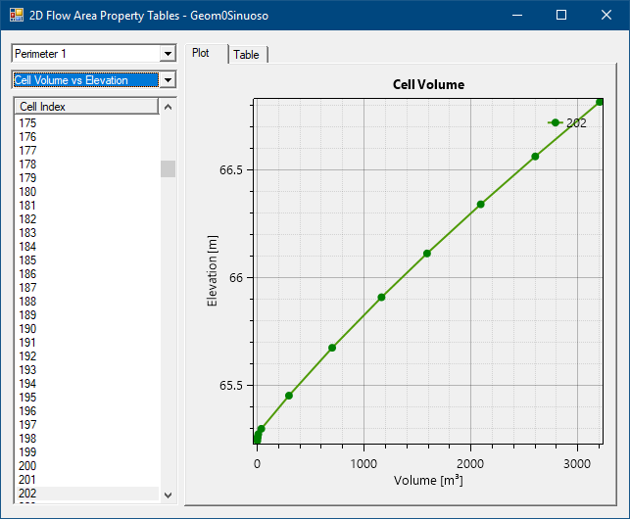
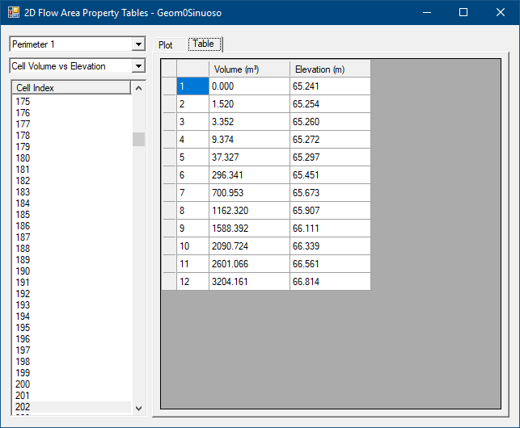
3. Estudio de propiedades en celdas y sus caras
Cell: Volume - Elevation
Presenta una gráfica y tabla con el cálculo del volumen almacenado desde el punto más bajo hasta el punto más alto de la celda a partir de las elevaciones del modelo de terreno. Para la celda seleccionada con lados de 50 x 50m, el volumen almacenado máximo es de 3204.16m³.
Las demás propiedades aplicables a las caras de la celda podrán ser consultadas a través de la pestaña de propiedades o a través de clic derecho en la cara requerida.

Slide 19
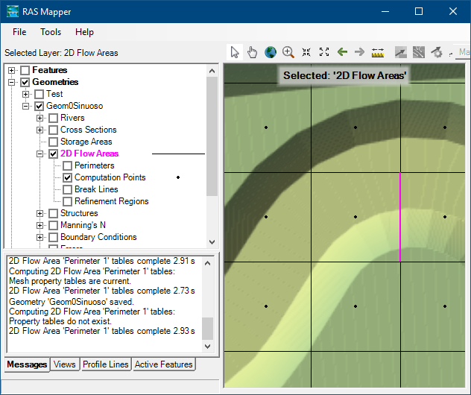
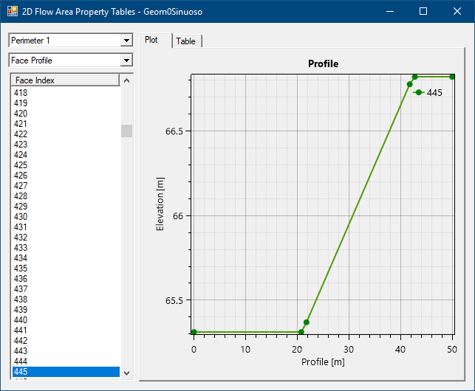
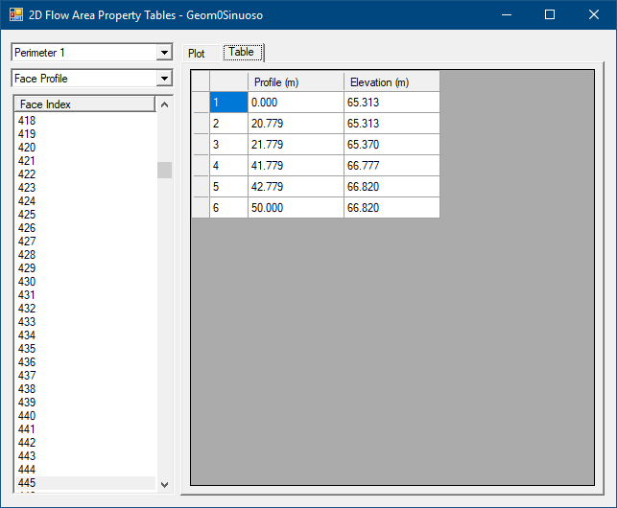
3. Estudio de propiedades en celdas y sus caras
Face: Profile
Perfil de terreno en la cara de celda seleccionada.

Slide 20
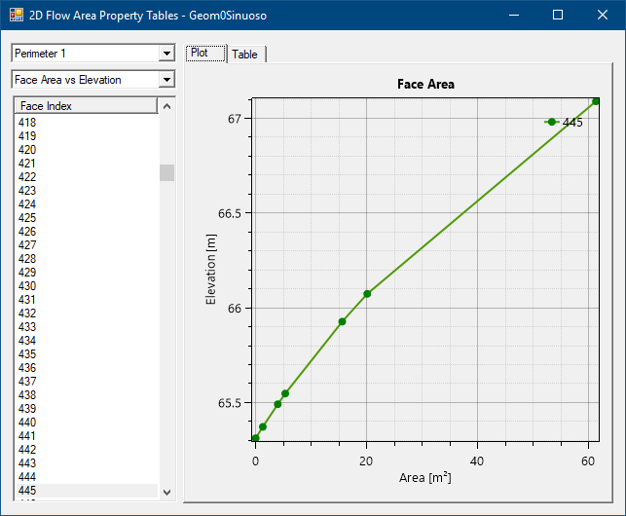
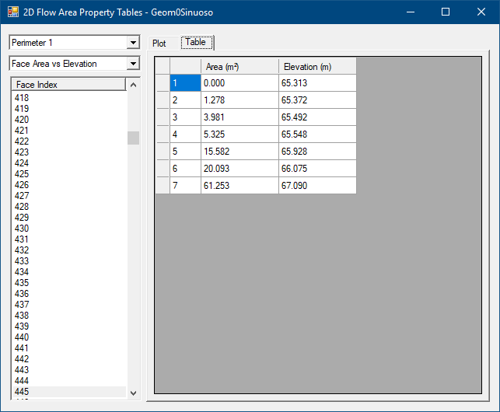
3. Estudio de propiedades en celdas y sus caras
Face: Area vs Elevation
Corresponde al área hidráulica en función de la elevación.

Slide 21
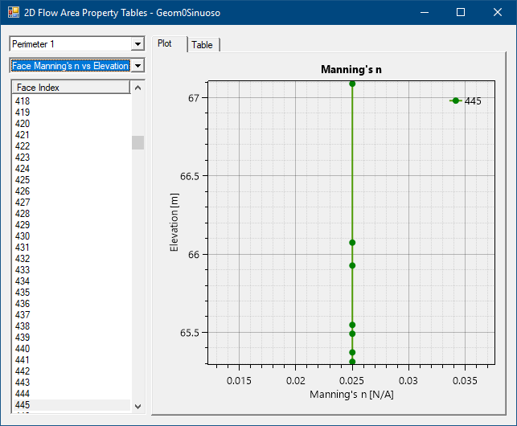
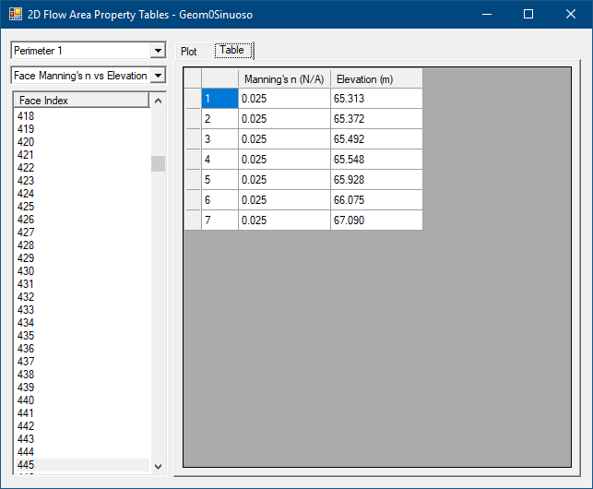
3. Estudio de propiedades en celdas y sus caras
Face: Manning vs Elevation.
Corresponde al coeficiente de rugosidad de Manning (n) en función de la elevación. Se presenta un valor constante de 0.025 debido a que aún no se han definido las zonas de uso del suelo.

Slide 22
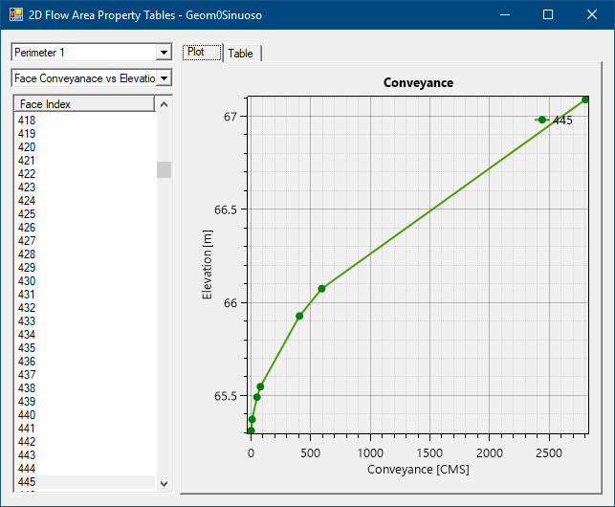

3. Estudio de propiedades en celdas y sus caras
Face: Conveyance vs Elevation.
Corresponde a la capacidad de transporte en m³/s en función del cambio de pendiente a partir de los diferentes valores de elevación presentes en la cara de la celda.

Slide 23
Herramientas computacionales para el diseño y modelación de cauces
Modelación hidráulica 2D con HEC-RAS y RAS Mapper
Refinamiento de la malla compuesta
Info: r.cfdtools@gmail.com
v.20201118

Slide 24
Conceptos generales
Después de crear la malla o grilla computacional, podrá agregar líneas o regiones para su refinamiento.
Generalmente, el refinamiento con líneas de corte se utiliza en las zonas de corona de taludes en diques o bancas y a lo largo de las vías para definir los límites de flujo (similar a los diques o leeves en un modelo 1D a partir de secciones transversales) o para controlar su dirección.
Las regiones de refinamiento funcionan similar a las lineas de corte y son mayormente utilizadas cuando las lineas de refinamiento se encuentran próximas o cuando se quiere cambiar el tamaño interno de las celdas y de su contorno en una región determinada, por ejemplo, en zonas de amortiguación, embalses, estructuras hidráulicas, a lo largo de todo el valle o en zonas con contornos curvos cerrados.

Slide 25
1. Exportación de líneas para refinamiento de celdas a partir de los ejes trazados en Civil 3D

Slide 26
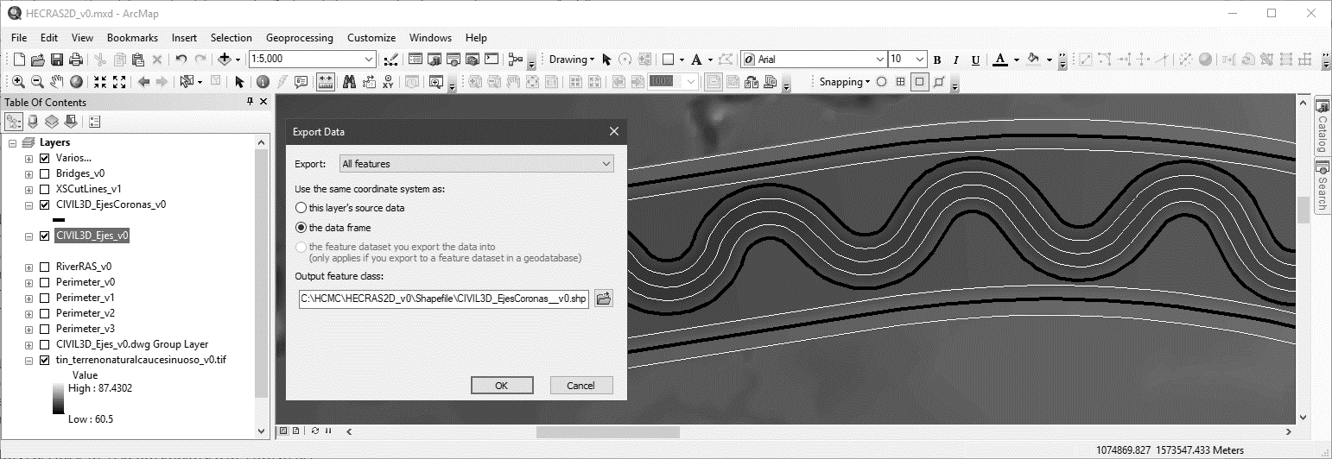
1. Exportación de líneas para refinamiento de celdas a partir de los ejes trazados en Civil 3D
En ArcMAP, agregue el archivo de formas CIVIL3D_Ejes_v0.shp.
Seleccione las líneas de corona del cauce dominante y corona del valle correpondiente a la banca del modelo hidráulico.
Exporte las líneas seleccionadas a un nuevo archivo shapefile. Guarde el archivo como CIVIL3D_EjesCoronas_v0.shp. Clic derecho en CIVIL3D_Ejes_v0.shp – Data – Export Data.

Slide 27
2. Creación de regiones de refinamiento a partir de los ejes trazados en Civil 3D

Slide 28
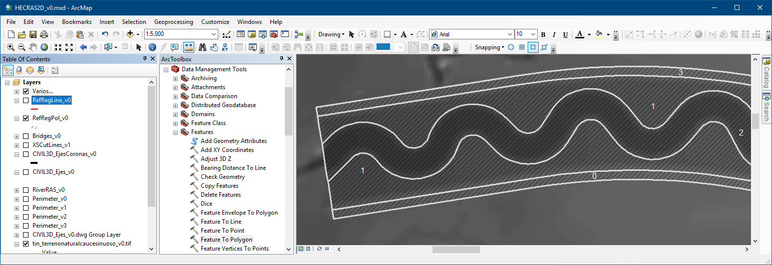
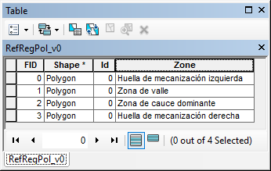
2. Creación de regiones de refinamiento a partir de los ejes trazados en Civil 3D
En ArcMAP, a partir de los ejes del archivo de formas CIVIL3D_Ejes_v0.shp, cree las siguientes 4 regiones:
0. Huella de mecanización izquierda.
1. Zona de valle
2. Zona de cauce dominante.
3. Huella de mecanización derecha.
Se recomienda crear primero una capa temporal con todas las líneas del contorno, incluyendo las caras de la zona de inicio y entrega, luego utilizar la herramienta ArcToolBox – Data Management Tools – Features - Feature To Polygon.

Slide 29
3. Importación de líneas y refinamiento de la malla en RAS Mapper

Slide 30
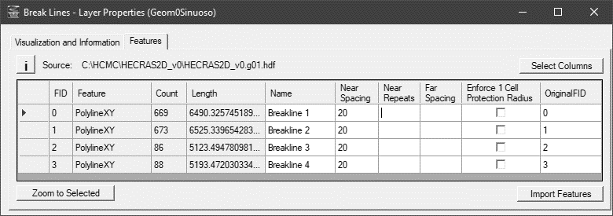
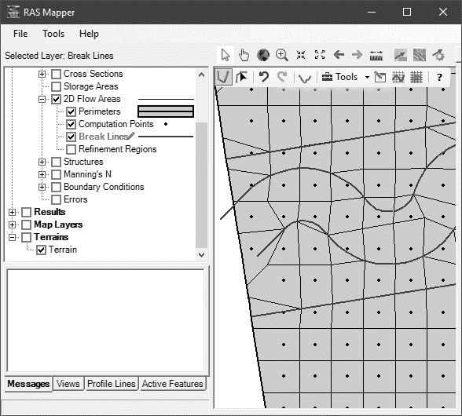
3. Importación de líneas y refinamiento de la malla en RAS Mapper
a. En RAS Mapper – clic derecho en Break Lines – Edit Geometry (BETA).
b. Nuevamente, clic derecho en Break Lines – Layer Properties – Features – Import Features. Seleccionar el archivo de formas CIVIL3D_EjesCoronasSinglePart_v0.shp. Definir el espaciamiento por proximidad (Near Spacing) en 20 metros para todos los ejes. Cierre la ventana, observará que la malla realizó un primer ajuste a las celdas del modelo.

Slide 31
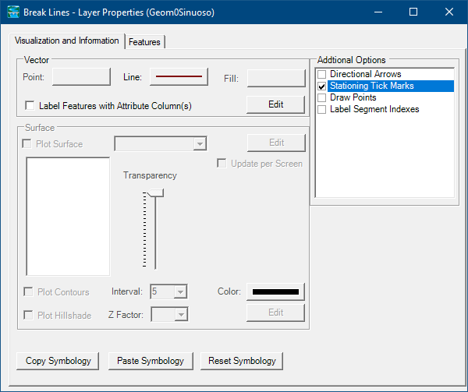
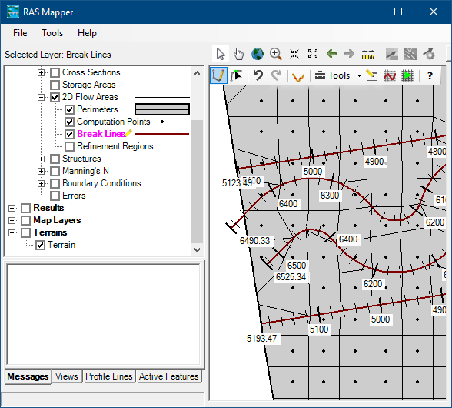
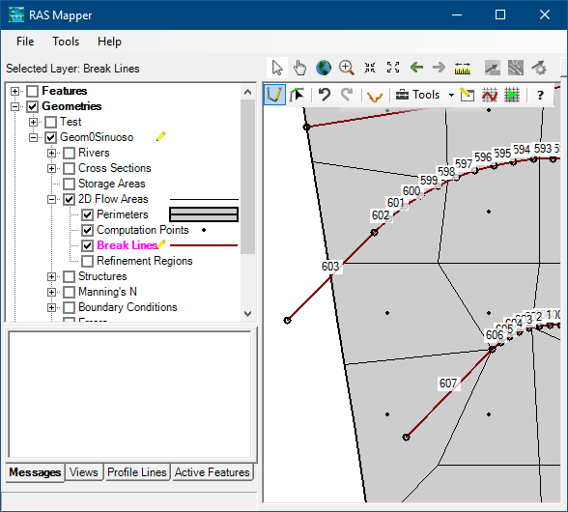
3. Importación de líneas y refinamiento de la malla en RAS Mapper
c. Clic derecho en Break Lines – Layer Properties – Visualization and Information. Active y desactive las opciones adicionales de visualización y observe los cambios en pantalla.

Slide 32
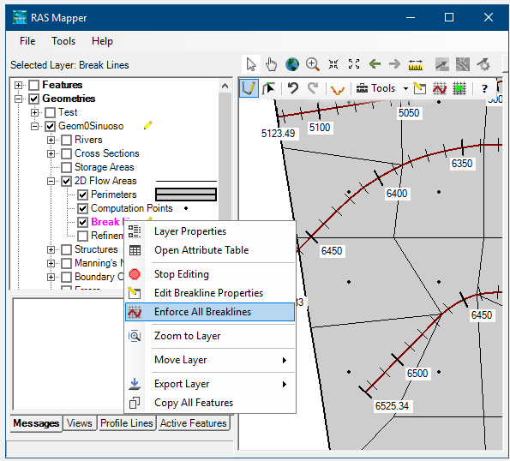
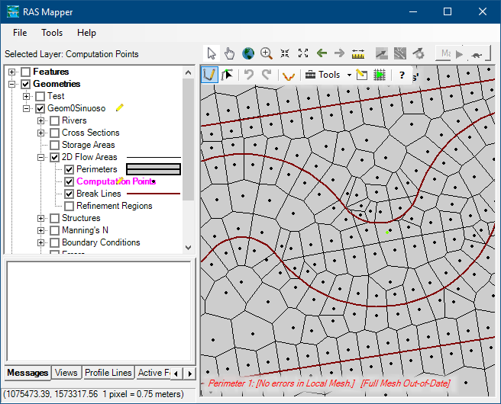
3. Importación de líneas y refinamiento de la malla en RAS Mapper
d. Para forzar la modificación de las celdas a partir del criterio de proximidad establecido en 20 metros. Clic derecho en Break Lines – Enforce All Breaklines. Observará que No todas las zonas de las curvas internas del cauce sinuoso han podido ser refinadas. Para el óptimo refinamiento de las clotoides podrá optar por reducir el radio de proximidad, por ejemplo 10 metros, sin embargo el número de celdas será mucho mayor. (en la version 6.3.1 de HEC-RAS, el ajuste de celdas permite obtener correctamente caras que se adaptan al contorno sinuoso)

Slide 33
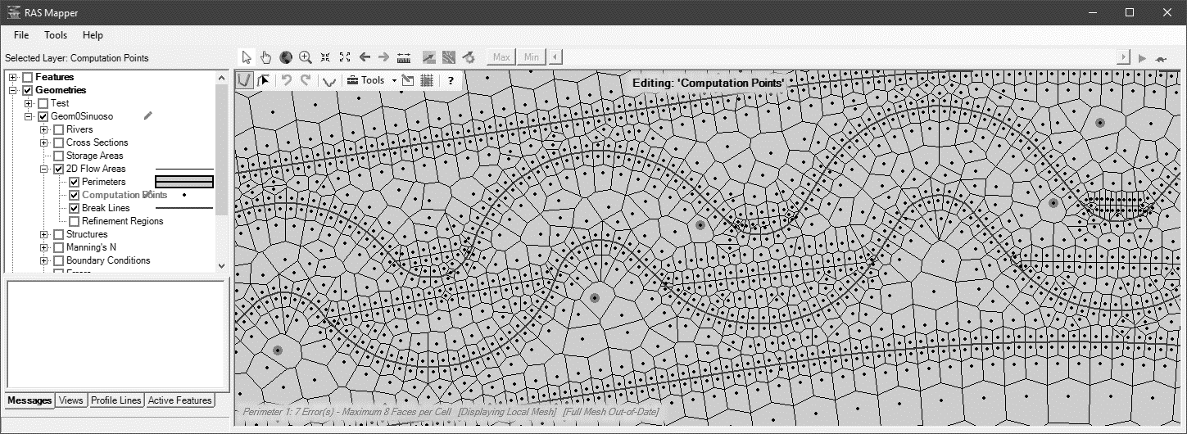
3. Importación de líneas y refinamiento de la malla en RAS Mapper
Ejemplo de malla refinada utilizando longitud de aproximación de 10 metros.
Después del refinamiento, es común que algunas de las celdas sean identificadas con error (Punto resaltado en el punto central de la celda). Esto se debe a que estas celdas han sido resueltas con más de ocho lados, será necesario subdividirlas para obtener dos celdas con menor número de caras. Este procedimiento será explicado más adelante.

Slide 34
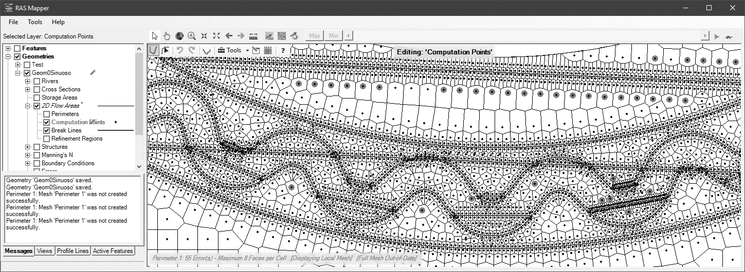
3. Importación de líneas y refinamiento de la malla en RAS Mapper
Un error común en RAS Mapper, relacionado con el refinamiento a partir de ejes curvos, es la inclusión de ejes de cambio de dirección No existentes y celdas refinadas no requeridas. Este tipo de error es visible una vez se haya detenido el modo de edición y se haya guardado el proyecto. (ocurre en la version 5.0.7)

Slide 35
4. Importación de regiones y refinamiento de la malla en RAS Mapper

Slide 36
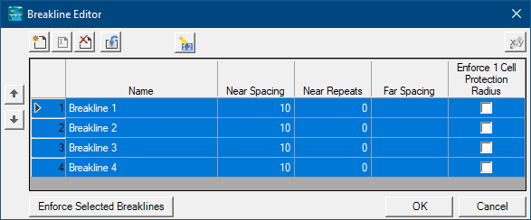
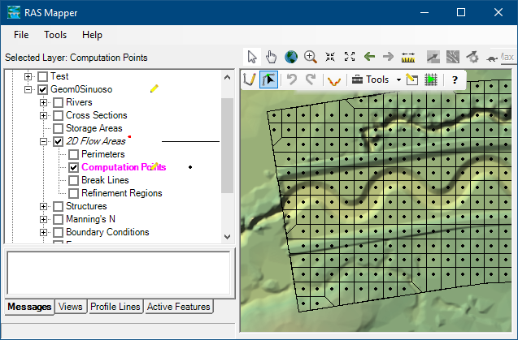
4. Importación de regiones y refinamiento de la malla en RAS Mapper
Refinamiento a partir de regiones, es el método recomendado para zonas con límites curvos consecutivos, tal como sucede en la implantación de clotoides para el trazado de cauces sinuosos.
a. En RAS Mapper, elimine las lineas de corte utilizadas en el numeral anterior. Para ello, active el modo de edición, clic derecho en Break Lines - Edit Breakline Properties – Seleccione todos los ejes y de clic en el ícono eliminar. Luego regenere nuevamente la malla original para eliminar las celdas refinadas, clic derecho en Perimeters – Edit 2D Area Properties – Generate Computation Points. (Repita este procedimiento cada vez que requiera generar la malla original)

Slide 37
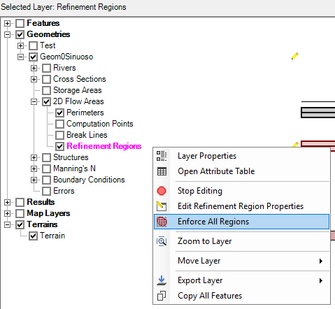
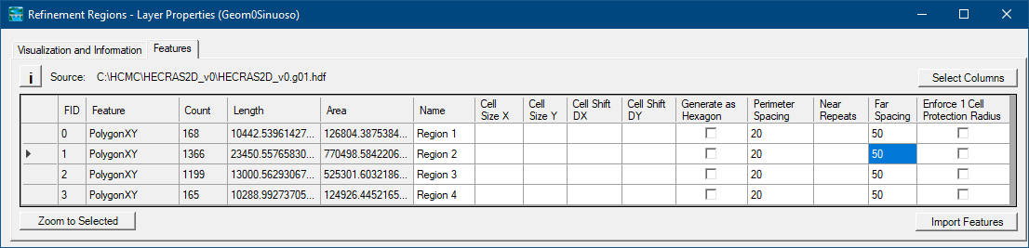
4. Importación de regiones y refinamiento de la malla en RAS Mapper
b. Para importar las regiones, clic derecho en Refinement Regions – Layer Properties – Features – Import Features. Seleccione el archivo RefRegPol_v0.shp. Definir el espaciamiento perimetral en 20 metros y la cara más larga de la celda en 50 metros.
c. Para forzar el refinamiento a partir de los valores ingresados, clic derecho en Refinement Regions – Enforce All Regions.

Slide 38
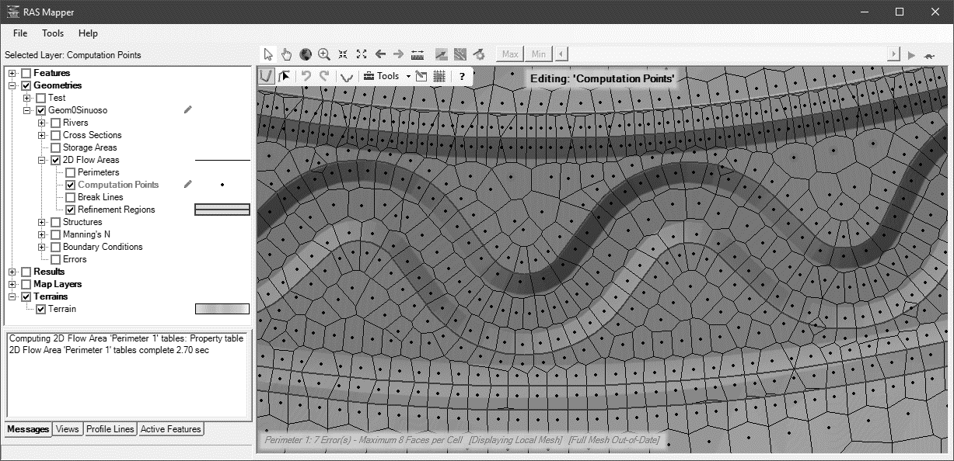
4. Importación de regiones y refinamiento de la malla en RAS Mapper
Resultado obtenido.

Slide 39
5. Corrección de celdas erradas con más de 8 caras

Slide 40
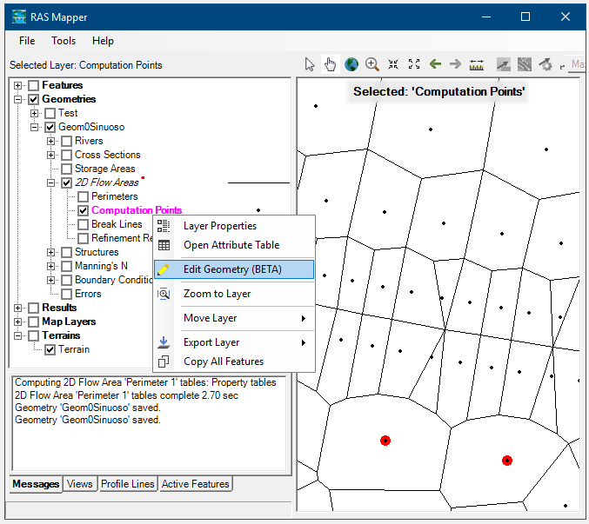
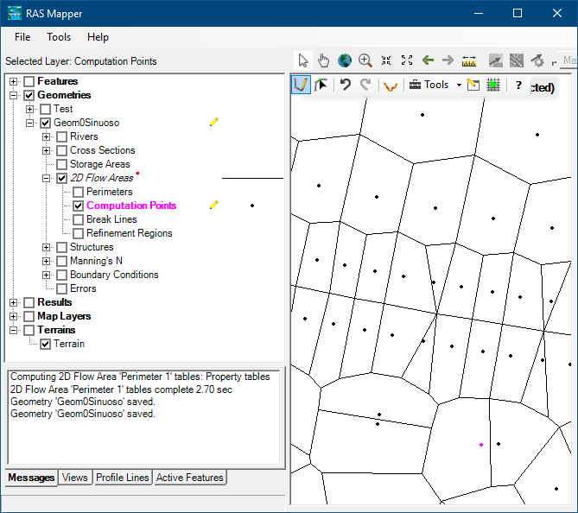
5. Corrección de celdas erradas con más de 8 caras
Debido al proceso de refinamiento, algunas de las celdas se han resuelto geométricamente con un mayor número de caras al máximo permitido de 8, la corrección de estas celdas deberá ser realizada manualmente, dividiendo la celda en 2 o más celdas a partir de la inclusión de Puntos Computacionales adicionales. Las celdas erradas se identifican a partir del resaldo de los puntos centrales (circulos rojos).
Navege por la grilla e identifique visualmente las celdas erradas.
Acerquese a cualquier celda errada y cuente el número de caras generado.
Clic derecho en Computation Points – Edit Geometry (BETA). Utilizando la barra de dibujo, agrege un nuevo punto dentro de la celda cerca de la zona con mayor número de caras.

Slide 41
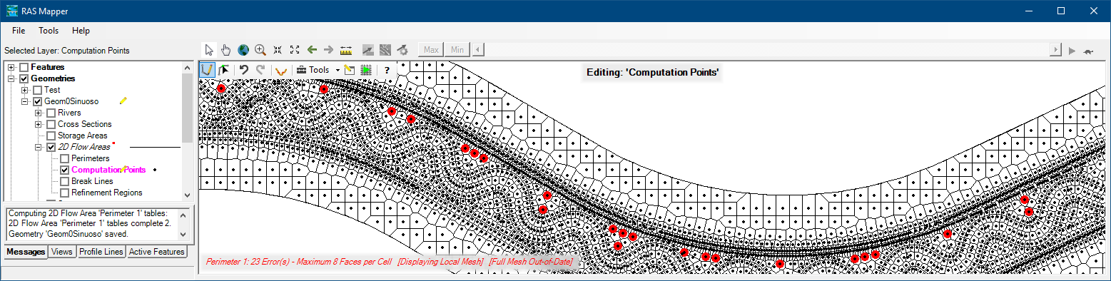

5. Corrección de celdas erradas con más de 8 caras

Slide 42

5. Corrección de celdas erradas con más de 8 caras
Para terminar el proceso de refinamiento, clic derecho en Perimeters – 2D Flow Area Editor – Force Mesh Recomputation y Compute Properties Tables. (La malla refinada estará compuesta de al rededor de 5060 celdas). Detenga el Editor y guarde el modelo. (Atención: No oprimir en Generate Computation Points debido a que se eliminan los puntos creados manualmente)

Slide 43



5. Corrección de celdas erradas con más de 8 caras
Al final del proceso de refinamiento obtendrá una tabla con la localización x,y de todos los centros de celda. Estas coordenadas podrán ser exportadas a una hoja de cálculo o a un archivo de texto para posteriormente ser utilizados para la consulta masiva de elevaciones de lámina de agua o cualquier otro parámetro, utilizando para ello herramientas GIS. Clic derecho en Computation Points – Edit/View Computation Points.

Slide 44
6. Exportación de celdas, nodos y líneas de flujo a formato GIS

Slide 45

6. Exportación de celdas, nodos y líneas de flujo a formato GIS
Posterior a la etapa de creación y refinamiento de la malla compuesta, podrá exportar a formato GIS shapefile, las celdas, nodos y lineas de flujo de la grilla. Los elementos exportados podrán ser utilizados para la producción de tablas de resultados o para la generación de mapas detallados.
En RAS Mapper, clic derecho en 2D Flow Areas – Export Layer.

Slide 46

6. Exportación de celdas, nodos y líneas de flujo a formato GIS
Save Features To Shapefile: Exporta todas las celdas del modelo en una region multiparte 3D de tipo polígono. Para crear celdas independientes en ArcGIS, crear un mapa nuevo, agregar la capa exportada de RAS Mapper y ejecutar la herramienta Multipart to Single Part disponible en ArcToolBox – Data Management Tools – Features.

Slide 47

6. Exportación de celdas, nodos y líneas de flujo a formato GIS
Save Features To KML: Exporta todas las celdas del modelo a un archivo Keyhole Markup Language (KML), para visualización en Google Earth.
Create Point Shapefile for 2D Cells: Exporta los centros de celda a un archivo de formas compatible con GIS.
Create Polygon Shapefile for 2D Cells: Exporta cada celda como polígono independiente a un archivo de formas compatible con GIS.

Slide 48

6. Exportación de celdas, nodos y líneas de flujo a formato GIS
Create Multi-Point Shapefile for 2D Cells: Exporta los centros de celda como una única entidad multipunto a un archivo de formas compatible con GIS.
Create Flow Paths Shapefile for 2D Meshes: Exporta las líneas de dirección de flujo por cara de celdas de la malla compuesta a un archivo de formas compatible con GIS.

Slide 49

Contenido creado por: r.cfdtools@gmail.com
https://github.com/rcfdtools
Licencia, cláusulas y condiciones de uso en:
https://github.com/rcfdtools/R.HydroTools/wiki/License

